Slide 1
實驗場所安全衛生管理
H2實驗場所維護版

Slide 2
本教材中所有投影片內容(含文字檔及圖檔)著作權皆屬於本部所有。
一、種子師資：對任一單張投影片之教材須完整擷取進行授課，不得將任一單張投影片內容任意進行修改及編輯。
二、作為一般授課使用之參考資料時需標註引用出處。
教材使用注意事項

Slide 3
安全衛生實務
H2實驗場所維護版
(未設置實驗場所學校適用)
Notes:
教材的設計概念：參照安全衛生管理系統，規範稽核時應辦事項，因各校屬性、類型不同，運作機制有別，所提供的範例可調整參用。
教材說明: 從實務角度介紹實驗工作場所室稽核(對於學校營繕相關安全衛生實務，本部另訂管理辦法及研習資料)。
教材目的: 藉由本課程之學習，使上課學員對於實驗工作場所室及適用職業安全衛生法設施與作業之查核實務面有更深之瞭解。
本教材製作、修訂於106/3104/10
※種子師資培訓營教師授課提醒：
教材對象:
1.各級學校安衛相關業務之教師與行政人員。
2.大專院校及高工高職實驗場所室教師、研究助理與領有薪資之職員工與學生。
3.國中小學校安衛相關業務之教師與領有薪資之職員工等行政人員。

Slide 4
內 容
壹、實驗室安全衛生管理制度
貳、實驗場所安全衛生管理維護
參、災害預防設施及緊急應變措施
肆、附錄:消防安全設備與災害案例
Notes:
教學說明：
※通過培訓營認證教師使用此教材授課之教學說明：本 版適用於具有勞動部指定適用職業安全衛生法之實驗場所之公私立大專校院、高中職校、國中小學。
初階(國民小學)~P2-P5,P7-P19,P21-38,P43-46,P49-P53
中階(高中/高工)~P2-P5,P7-30,P32-P46,P49-P61
高階(大專校院)~P2-P61

Slide 5
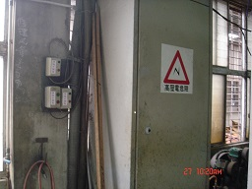
壹、學校安全衛生管理制度
照片來源:劉榮昌

Slide 6
○○ 大 學
○○大 學
○○
來源:中國勞工安全管理學會
○○大 學 校長：○ ○ ○ 年 月 日
Notes:
教學目標：
政策為最高管理階層對於學校相關安全衛生績效的整體期許與方向之正式陳述，並據此提供行動架構以及設定安全衛生目標，藉著制訂安衛政策，使安全衛生管理得以順利運作。
教材說明: 依學校特性及發展方向，訂定學校安全衛生相關政策，當安衛政策因安全衛生之風險變更、國際趨勢要求或學校運作之需求不適用時，亦須依前述方法修訂之。
在界定安衛政策時，應確認符合下列之要求;
A. 對學校運作性質、規模及職業安全衛生風險的性質及規模是合宜的。
B. 對持續改善之承諾, 以及對傷害與疾病預防，及持續改進職業安全衛生管理與績效之承諾。
C. 對符合相關的安全衛生法令規章以及校須遵守的其它要求事項之承諾。
D. 提供架構以設定及審查職業安全衛生目標。
E. 需文件化，並實施、維持及傳給所有教職員工生。
F. 向社會大眾及利害相關者公開。
G. 定期審查政策，以確保對學校的相關性及合宜性。
H. 傳達給在組織下之所有員工，並使其認知個人的職業安全及衛生義務。

Slide 7
OO大學安全衛生管理組織架構例
校長
生物實驗安全執行委員會
安全衛生委員會
依法規及學校需求設置相關委員會
毒性化學物質運作委員會
環境及安全
衛生管理中心
置甲種安全衛生業務主管及勞工安全衛生管理人員
確保政策落實執行
秘書處
人資處
財務處
教、學、總務處
研發處
推廣教育處
國際事務處
資訊處
體育處
計畫、中科辦公室
校輔、軍訓室
教資、通識中心
校安、綠能中心
圖書館
理、工學院
含各系所
資電學院含各系所
金融學院
含各系所
經營管理學院
含各系所
建設學院
含各系所
商學院含各系所
人文學院
含各系所
各單位設置安衛聯絡員一名
來源:中國勞工安全管理學會
Notes:
教學目標:建立管理責任及執行管理責任所需資源，以支援組織安全衛生管理之施行。
教材說明:
組織分工及權責劃分確立相關人員負責本校安全衛生管理之權利與責任。

Slide 8
委員會
OO大學安全衛生管理系統組織運作例
定期每三個月召開一次。
進行安全衛生及環保議題審議， 作為後續改善及指標分析之依據。
建立管理單位、專責人員
設一級直屬校長安全衛生管理單位，置安全衛生管理業務人員。
對於未設置指定適用職安法實驗場所或人數為未達設置安全衛
生管理單位、委員會者，由校長透過校務行政會議及指定單位或人員辦理)。
來源:中國勞工安全管理學會
Notes:
教學目標::建立管理責任及執行管理責任所需資源，以支援組織安全衛生管理之施行。
教材說明：為學校安全衛生最高諮詢組織，組織分工及權責劃分針對安全衛生管理之相關角色、責任及權限之界定
增加(對於未設置指定適用職安法實驗場所或人數為大設置安全衛生管理單位、委員會者，由校長透過校務行政會議及指定單位或人員辦理)
刪去(推動安全衛生管理業務，建立學校安全衛生文化及提升教職員工生之安全衛生素養，落實安全衛生工作)

Slide 9
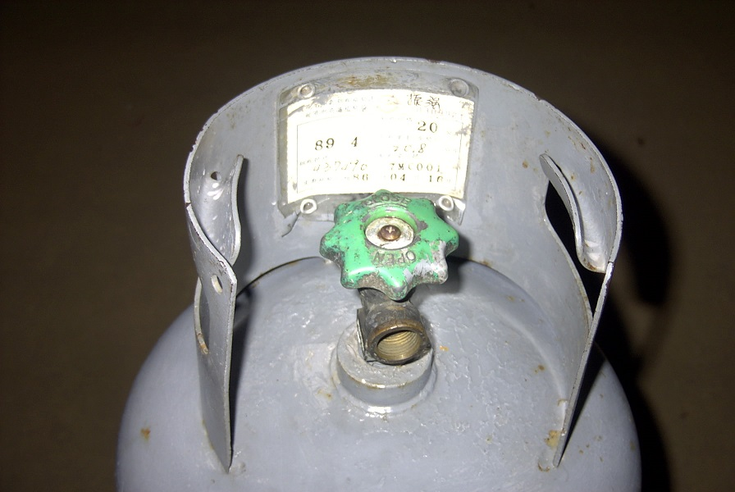
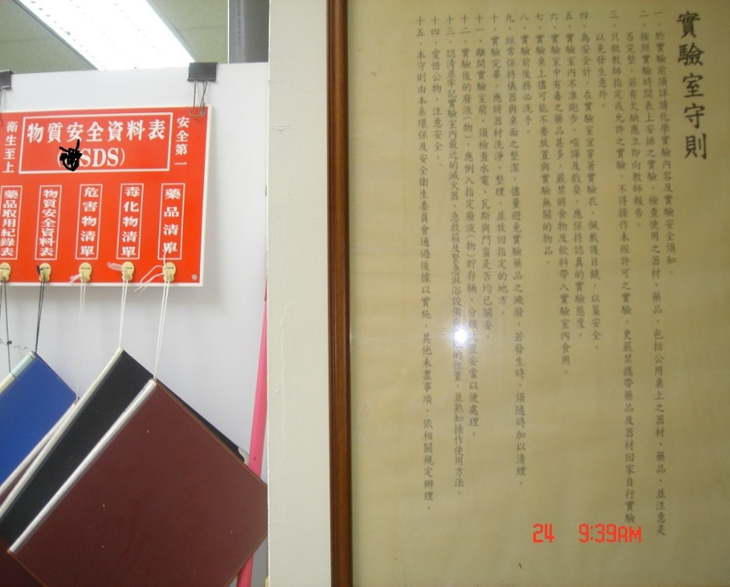
設置單位安全衛生聯絡員
OO大學安全衛生管理系統組織運作例
學校各單位設置一位安全衛生聯絡員，負責配合學校環境安全衛生單位人員推行該單位安全衛生相關業務。
接受指派參加校內外安全衛生教育訓練，提升專業素養及知識。
照片來源:劉榮昌
Notes:
教學目標::各單位安全衛生聯絡員，協助各單位辦理安全衛生管理責任及執行管理責任所需資源，以支援組織之施行。
教材說明：組織分工及權責劃分
a.各院系所推派一位人員負責各單位報安全衛生管理相關事務之與聯絡之業務窗口。
b.安衛聯絡員需參加相關專業教育訓練。

Slide 10
貳、實驗場所安全衛生管理維護

Slide 11
OO大學安全衛生管理系統運作例
安全衛生管理計畫
各項安全衛生管理計畫
每年分時程推動安衛系統管理，持續改善依據。
安全衛生管理規章
安全衛生管理規章
包含組織章程、權責、災害事故報告與罰則等。
一級環安中心、校級安衛委員會權責及範圍規範(第二~四條)。
各院系所實習場等及實驗室負責及管理人員規範(第十至十二條)。
安全衛生工作守則
工作守則
會同勞工代表訂定，報經勞動機構備查公告實施。
各單位依作業場所危害特性及實際需要訂定符合需求之工作守則，宣導周知遵守
來源:中國勞工安全管理學會
Notes:
教學目標:
為防止各實驗(習)室、實習工場、中心等工作場所之職業災害，持續落實加強安全防護措施，保障教職員工生安全與健康，以達成符合安全衛生災害預防目標。依據職業安全衛生法在於執行勞工安全衛生事項，並要求相關單位人員應確實遵守。
教材說明：
勞工安全衛生管理規章及計畫之製作內容，仍應依政府機關（構）規模、特性訂定，並應用規劃（Plan）、實施（Do）、查核（Check）及改進（Action）的管理手法，實現安全衛生管理目標，並藉由持續不斷的體檢與發現問題，即時採取糾正措施，透過系統稽核制度，提昇安全衛生管理績效，有效防止職業災害

Slide 12
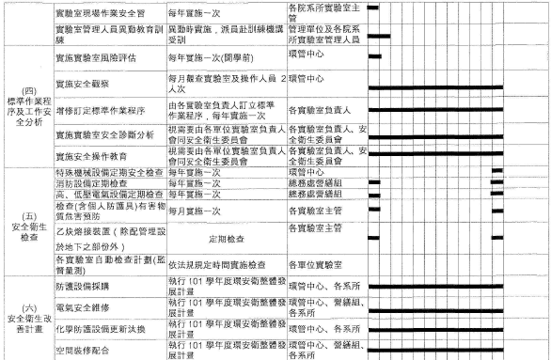
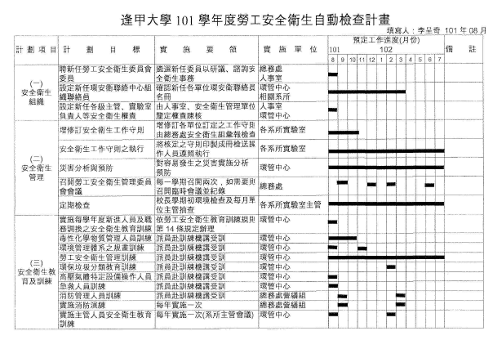
OO大學安全衛生管理系統組織運作例
○○大學
來源:中國勞工安全管理學會
Notes:
教學目標:
為防止各實驗(習)室、實習工場、中心等工作場所之職業災害，持續落實加強安全防護措施，執行勞工安全衛生事項，並要求相關單位人員應確實遵守，以保障教職員工生安全與健康，確保實驗室、試驗室、研究室、實習工場、試驗工場等場所(以上稱事業場所)安全運作，以達成符合安全衛生及工作環境零災害之理想目標。
教材說明：
依學校政策、目標以訂定計畫項目及施細目並應包括計畫時程、實施方法：實施單位及人員完成期限、需用經費、績效考核與其他規定事項

Slide 13
危害鑑別/風險評估(Risk Assessment)
OO大學安全衛生管理系統組織運作例
危害鑑別、危害分析、危害評估、危害控制
確認危害之存在，並定義其特性之過程又常稱為「危害鑑別」
評估危害在既有且適當控制措施之下之風險，並決定其風險是否可接受的過程
考量任何現存控制措施之結果，評估因危害而造成之風險與決定此風險是否為可接受之整個過程
風險評估
來源:中國勞工安全管理學會
Notes:
教學目標:
危害透過事先對可能潛在的風險進行鑑別，並採取有效改善方式，以符合安全衛生法令，並降低對人員健康及安全之衝擊。
教材說明：
風險評估方法須採用行政院勞工委員會認可之方式，風險評估可就各作業項目由事業單位內安全衛生業務人員及各相關單位分別實施落實風險評估及緊急應變執行措施。

Slide 14
安全衛生管理計畫
OO大學安全衛生管理系統組織運作例
空間使用效率考量評分等級
評估因子 | 評分原則 | 得分
人員進出頻率 | 每日 | 5
 | 每週 | 4
 | 每月 | 3
 | 學期 | 2
 | 學年 | 1
人員停留時間 | 10hr | 5
 | 8hr | 4
 | 6hr | 3
 | 4hr | 2
 | 2hr | 1
空間密度 人數/坪數 | 低於標準值2坪 | 5
 | 低於標準值1坪 | 4
 | 標準值±0.5坪 | 3
 | 超過標準值1坪 | 2
 | 超過標準值2坪 | 1
設備/使用頻率 | 每日 | 5
 | 每週 | 4
 | 每月 | 3
 | 學期 | 2
 | 學年 | 1
實驗室危害風險分級管理
風險程度考量評分等級
評估因子 | 評分原則 | 得分
嚴重程度 | 實驗室，會致使人員永久失能、死亡者 | 5
 | 實驗室，造成一人200萬以上損失，暫時失能 | 4
 | 實驗室，一般化學藥品，機械設備等 | 3
 | 一般空間極高、高度使用率 | 2
 | 一般空間極低、低度使用率 | 1
風險程度等級
1 | 極低度風險
2 | 低度風險
3 | 中度風險
4 | 高度風險
5 | 極高度風險
來源:中國勞工安全管理學會
Notes:
教學目標:建立一套共用的風險評估準則以免各單位標準不一產生評估結果落差

Slide 15
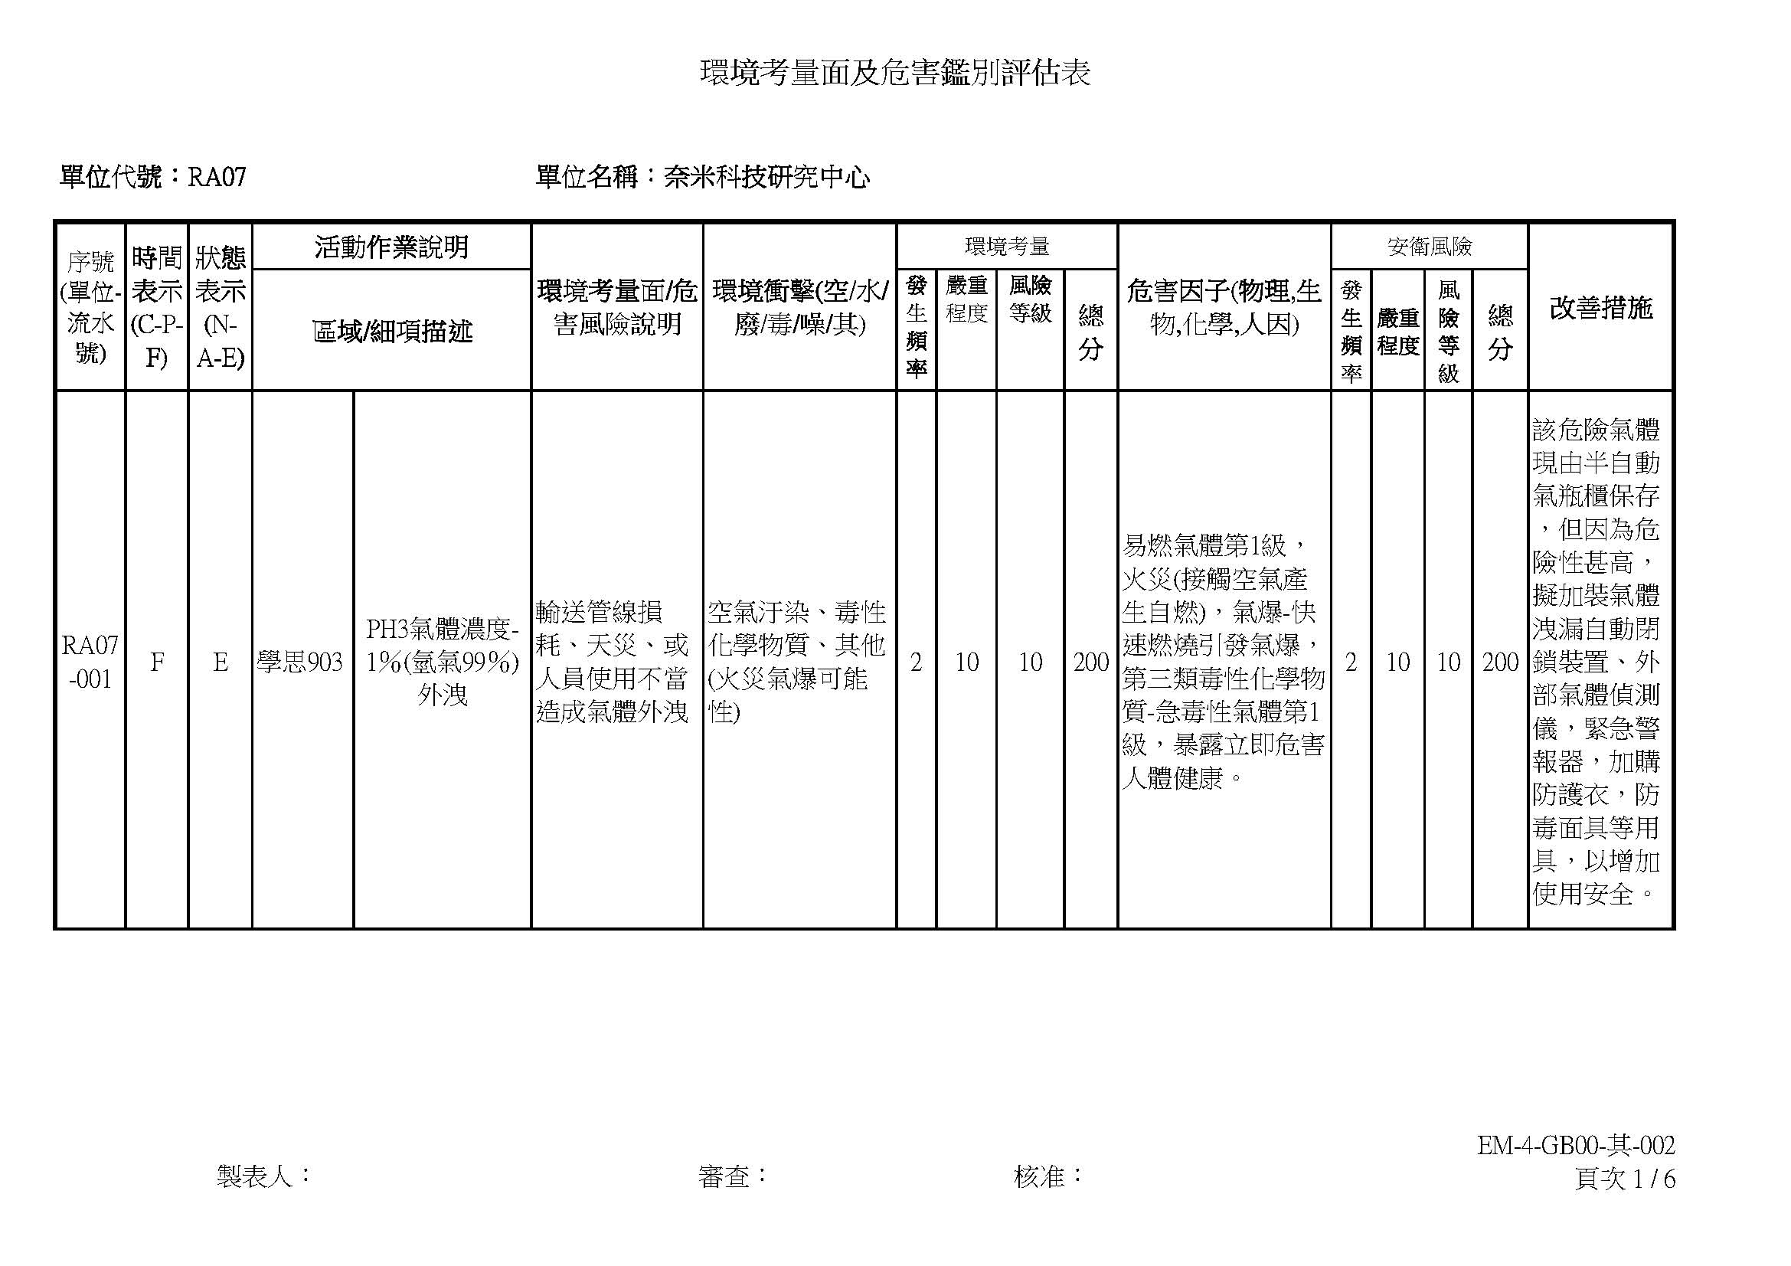
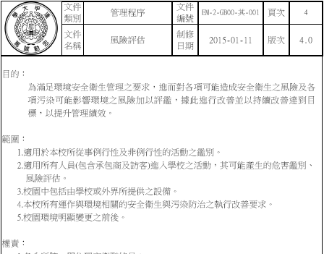
OO大學安全衛生管理系統組織運作例
風險評估
危害鑑別及風險評估表
風險評估
風險評估管理程序
各單位「環境考量危害鑑別評估」控制
重大風險訂目標標的及方案安衛委員審議
整合校務發展計畫及各單位經費改善
E化系統管控追蹤績效達成率
來源:中國勞工安全管理學會
Notes:
15
教學目標:
為滿足安全衛生管理之要求，進而對各項活動、設施及製程中所涉及之物料機具設備、人員作業方式所可能衍生之物理性、化學性、生物性及人因工程性等，各類型可能造成安全衛生之危害之風險加以評鑑，並以持續改善對其產生或可能產生的安衛風險進行危害識別、登錄與鑑定控制，以符合安全衛生法令，並降低對人員健康及安全之衝擊。
教材說明：
各單位依上述之機率權重（R）與嚴重程度（S）之權重相互對照，得其風險等級降低風險採取之控制措施 : 優先順序(A)消除(B)取代(C) 工程控制 (D)標誌、警告、管理控制(E)個人防護具。

Slide 16
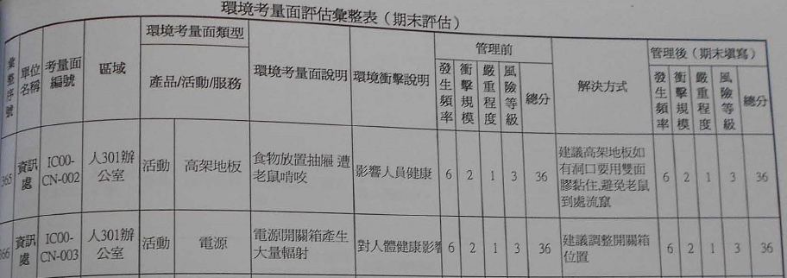
降低風險的控制措施
OO大學安全衛生管理系統組織運作例
來源:中國勞工安全管理學會
需先決定-可接受風險的落點
  可接受風險並非絕對值，會隨法律要求、社會風氣、單位危害預防成本等而變動
  單位亦應隨著安全衛生層次提升調整(降)可接受風險
針對風險高於可接受風險之作業，應施行可降低風險之控制措施
控制後殘餘風險
對於為降低風險所採取的控制措施，須預估其完成後的殘餘風險，是否達成預計目標。
實際採行控制措施後，須確認其控制成效是否與預期相同-後續檢查、評估程序
Notes:
教學目標:預估其完成後的殘餘風險，是否達成預計目標。
教材說明:實際行控制措施後，須確認其控制成效是否與預期相同

Slide 17
OO大學安全衛生管理系統組織運作例
承攬及採購管理
承攬商評鑑（電子平台）
來源:中國勞工安全管理學會
採購申請（辦公資訊系統）
環境安全衛生管理中心審核
風險評估危害鑑別管制
登錄系統建檔管理
承攬商安衛承諾書合約書規範
安衛教育訓練、危害告知
安衛查核缺失改善予罰款
承攬商及採購管理管理程序，承攬商經安全及品質評鑑，遵政策及安衛承諾書。
廠商內部安衛教育訓練、施工前危害告知及環境認識等。
承攬依營繕組「工程承攬管理工作守則」辦理，缺失立即改善，並處罰款或扣款。
採購機械設備及管制性化學品依採購變更及風險評估程序辦理
Notes:
17
教學目標:
確保工程承攬商遵守各項勞安衛法規及注意施工安全，避免造成人體及財物損失或對環境造成危害。
教材說明：
使用單位於採購、租賃機械、器具、設備、物料、原料及個人防護具，及營繕工程之施工、規劃、設計及監造時，能充分考量其安裝程序均符合安全衛生相關法令規章，以期達到安全第一之理念。控制及處理有關請購、採購之業務，使採購相關業務達適時、適量及符合安衛要求之目的。並明訂單位權責、授權範圍、作業程序、作業表單，以增進作業效率，並做為依循辦法。

Slide 18
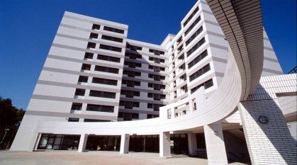
OO大學安全衛生管理系統組織運作例
承攬及採購管理
採購：
◆毒化物：環安衛管理中心統一審核對外申購管制
◆設 備：採購管理程序附規格明細申請，用電設備
安全送營繕組審查。購入驗收後登錄財產
管理系統，危險設備空間管理系統定位標示
承攬：
◆得標前：投標須知、廠商作業規定，遵守安全衛生規範
◆得標後：合約書簽署承攬商安全衛生承諾書
◆施工前：召開協議組織、作業危害告知及人員教育訓練
◆施工期間：工程作業點檢表並遵守勞安法令及校內規定
◆施工後：作業場所清理復原
來源:中國勞工安全管理學會
Notes:
教學目標:
建立管理責任及執行管理責任所需資源，以支援組織環境管理系統與安全衛生管理（ISO 14001+OHSAS 18001）之施行。
教材說明：
使用單位於採購、租賃機械、器具、設備、物料、原料及個人防護具，及營繕工程之施工、規劃、設計及監造時，能充分考量其安裝程序均符合安全衛生相關法令規章，以期達到安全第一之理念。控制及處理有關請購、採購之業務，使採購相關業務達適時、適量及符合安衛要求之目的。並明訂單位權責、授權範圍、作業程序、作業表單，以增進作業效率，並做為依循辦法。

Slide 19
OO大學安全衛生管理系統組織運作例
工作安全分析、危害鑑別及風險評估
工作安全分析
實驗場所作業潛在危害安全分析，執行職業安全衛
生管理系統，整合風險評估、不可承受風險鑑別、
及檢討歷年事故紀錄加強人員教育訓練等，資料文
件化，以建立安全環境
工作安全分析
變更管理實驗(習)場所引進新製程、人員、危險性機
械設備異動、應實施危害鑑別、風險控管等相關措施
降低工作場所風險等級
來源:中國勞工安全管理學會
Notes:
教學目標:透過製程、教研工作方法等加以評估分析可能產生的危害，並加以改善。
教材說明：
確保避免造成財產或設備損失及對造成不利之衝擊，對所有之作業變更進行管理，以防止因操作、設備、工作流程或使用之化學品變更時，針對變更作業可能產生潛在的安全衛生衝擊，在變更前先經評估、簽核，執行改善措施；並對變更後受潛在危害影響的人員進行溝通與教育訓練，以降低變更作業所產生的風險。

Slide 20
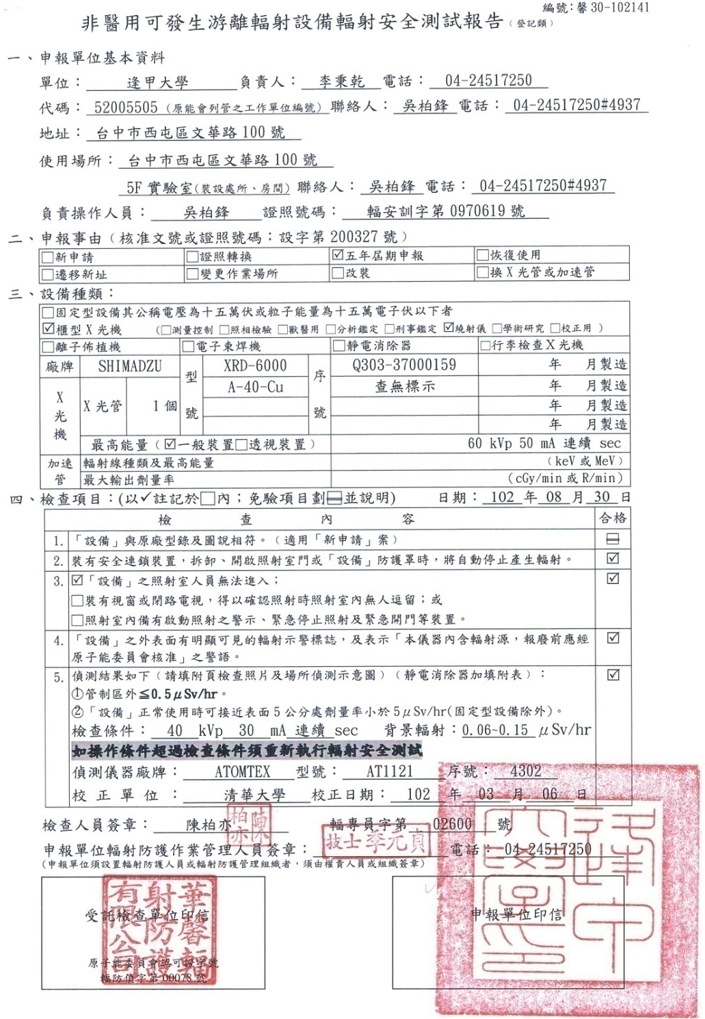
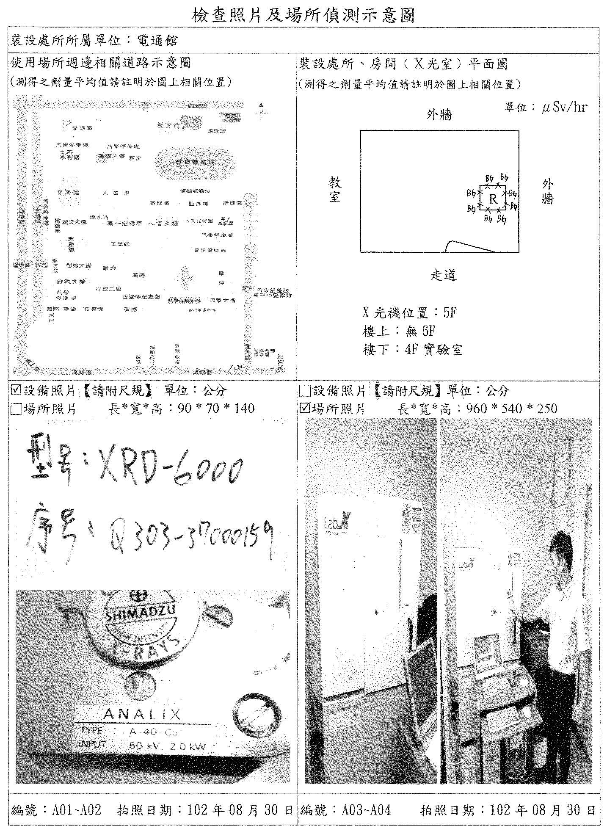
OO大學安全衛生管理系統組織運作例
作業環境測定
職業病防止
★監督量測及健康管理程序可
能之安全危害與風險評估。
★預防及控制之改善，提報環
安衛委員會。
★檢測包含輻射、化學及物理
性作業場所，噪音、室內空
氣品質、輻射作業場所安全
測試及分析。
★勞安醫護人員依「○○大學
健康管理程序」實施健康檢
查，健康促進及管理。
★勞工特殊健康檢查，職業
專科醫師判定一級管理
★ 101年至今推動職場健康
週系列活動，防止職業
病發生。
來源:中國勞工安全管理學會
Notes:
教學目標:
透過建立書面化程序，以定期監督及量測方式管理造成「安全、衛生衝擊的作業或活動」，以衡量安衛管理系統執行績效。
教材說明：
項目得視需求，可包含主動性績效（如：管理方案達成率、法規符合程度及訓練人數）及被動性績效（如：意外事件及其他事件）﹐發現之異常，包括意外事故(意外事件及虛驚事件)、職業疾病、事故、進行矯正預防處理。

Slide 21

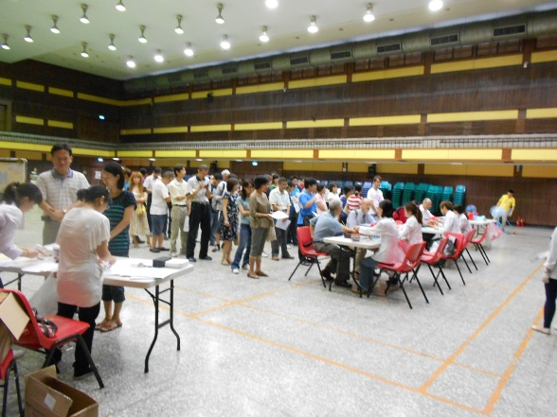
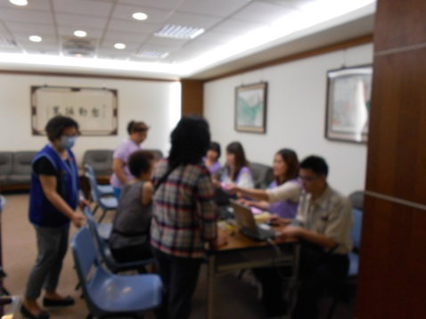
健康
管理
OO大學安全衛生管理系統組織運作例
健康促進計畫
辦理師生健康檢查
辦理四大癌症篩檢
來源:中國勞工安全管理學會
Notes:
教學目標:健康管理策略加強及保障教職員工生之身心健康, 為同仁之健康

Slide 22
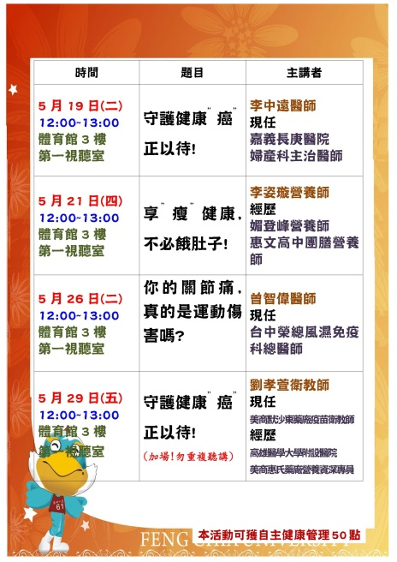
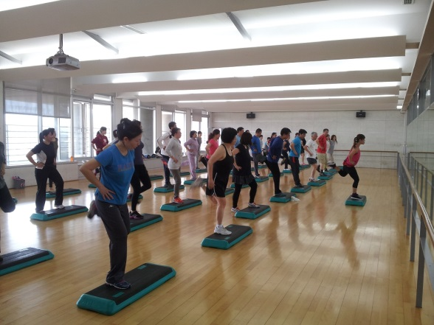
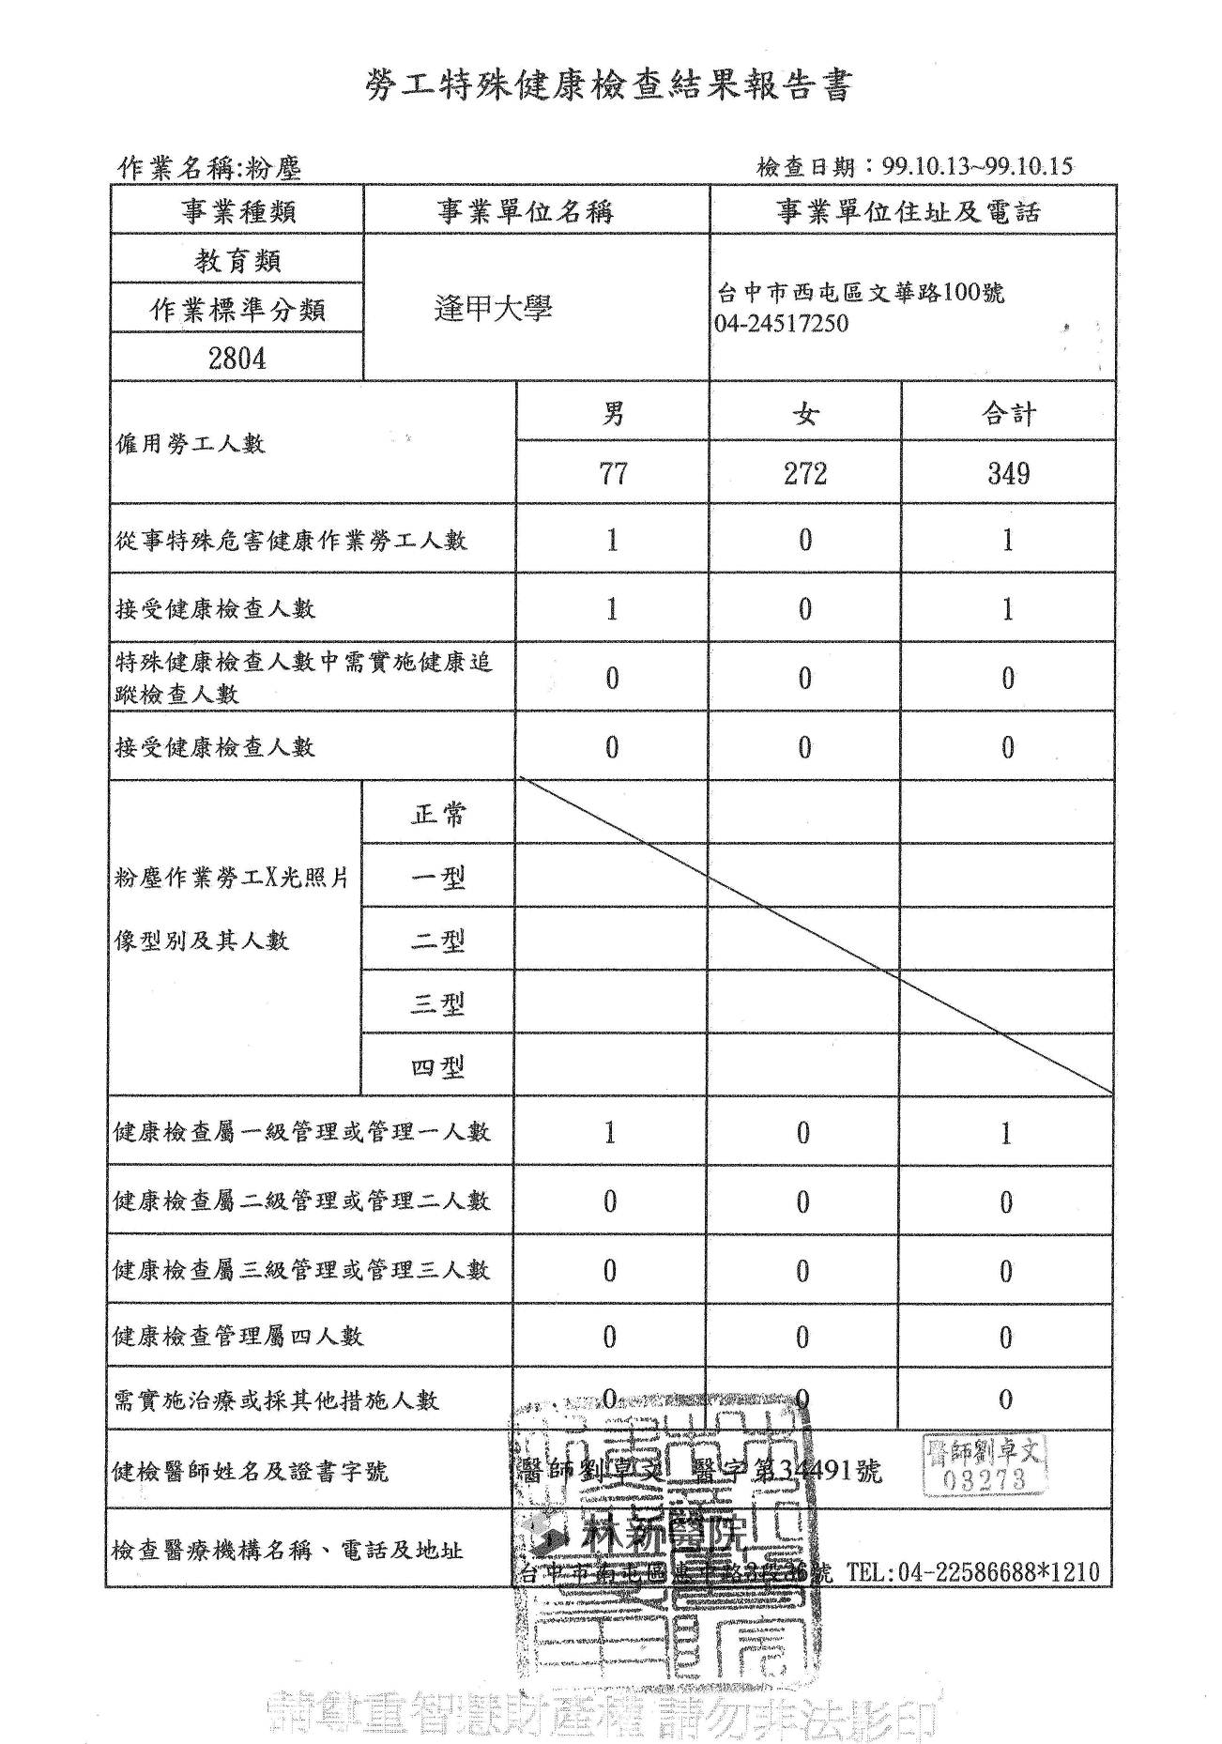
OO大學安全衛生管理系統組織運作例
打造健康職場
辦理健康促進講座
勞工健康檢查分級管理
來源:中國勞工安全管理學會
Notes:
教學目標:健康管理策略加強及保障教職員工生之身心健康, 為同仁之健康

Slide 23
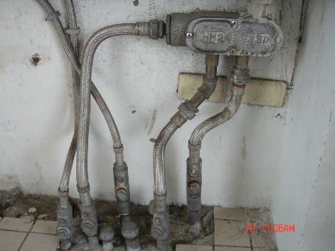
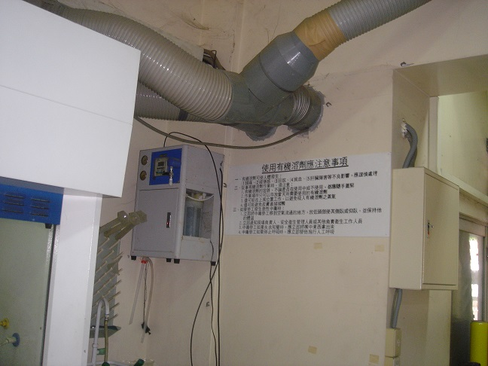
OO大學安全衛生管理系統組織運作例
危險物及有害性化學品物管理
餐廚瓦斯管線
照片來源:劉榮昌
○○大學
◢「OO大學毒性化學物質危害預防及應變計劃」及「實驗室高濃度廢液洩漏緊急應計畫」，依任務編 組及應變流程執行災害應變，
◢「 「毒化物及有害廢棄物管理辦法」合法公司清運，開三聯單GPS定位，依規妥處。
◢標示(環安中心統一採購GHS標籤，輔導各單位張貼)及通識(安全資料表(SDS)置放明顯處，內容隨時更新，更新紀錄保存三年) 。
◢依相容性分類儲放於藥品室或抽氣式藥品櫃。特殊危害管制區域、藥品櫃及氣體鋼瓶櫃外均有危 險警告標示。實驗室禁止飲食，毒化物運作輔導，稽核緊急應變器材及存量紀錄等
23
來源:中國勞工安全管理學會
Notes:
教學目標:建立危險物及有害物運作準則，有效管理運作風險

Slide 24
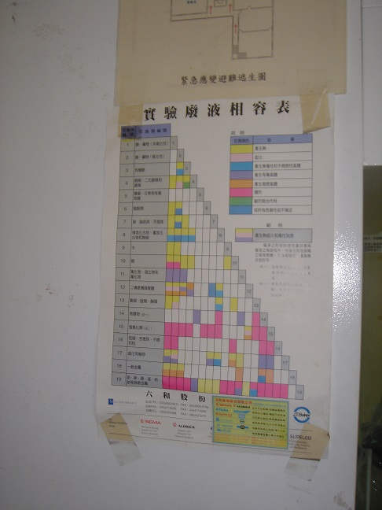
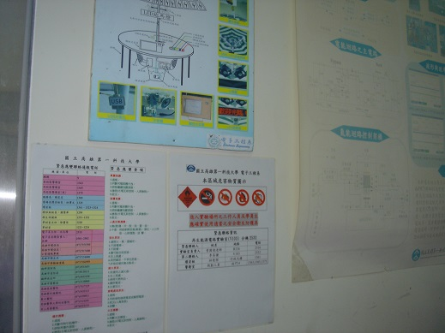
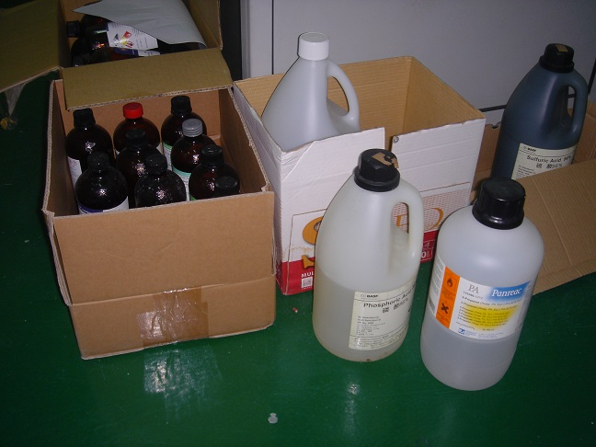
OO大學安全衛生管理系統組織運作例
災害預防設施
藥品貯存依規定標示及稽核廢液暫存區平時管理
照片來源:劉榮昌
Notes:
教學目標:
實驗室帶課老師隨堂輔導各實驗室依廢液屬性進行分類，並依規定標示外，每年定期內、外稽核時進行稽核與輔導。

Slide 25
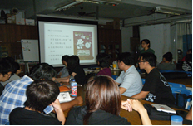
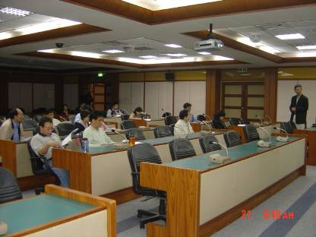
安全衛生教育訓練
OO大學安全衛生管理系統組織運作例
實驗室安全衛生政策及管理制度
年度 | 日期 | 項 目 | 時數 | 人數
103 | 02月15日 | 輻射防護 | 3 | 8
 | 04月26日 | 輻射防護 | 3 | 14
 | 09月05日 | 新進人員 | 8 | 556
 | 09月06日 | 輻射防護 | 3 | 33
 | 10月24日 | 在職人員 | 2 | 130
104 | 01月14日 | 危害告知及校園規範 | 3 | 60
 | 03月04日 | 飲水機清潔 | 1 | 12
 | 03月08日 | 輻射防護 | 3 | 10
 | 03月29日 | 職安内稽條文法規 | 6 | 39
 | 09月04- 05日 | 新進人員 | 8 | 567
 | 09月09日 | 輻射防護 | 3 | 37
 | 08月14- 22日 | 特定化學物質作業主管 | 18 | 42
 | 08月5- 13日 | 有機溶劑作業主管 | 18 | 44
 | 12月.20日 | 電氣安全 | 4 | 340
 | 12月27日 | 在職教育訓練 | 2 | 125
勞安衛及危害通識教育訓練
OHSAS內部稽核
有機及特化作業主管證照課程
來源:中國勞工安全管理學會
Notes:
教學目標:定期辦理學校實驗室相關人員內迅及外派合格訓練機構受訓，加強相關人員專業及安全衛生認知

Slide 26
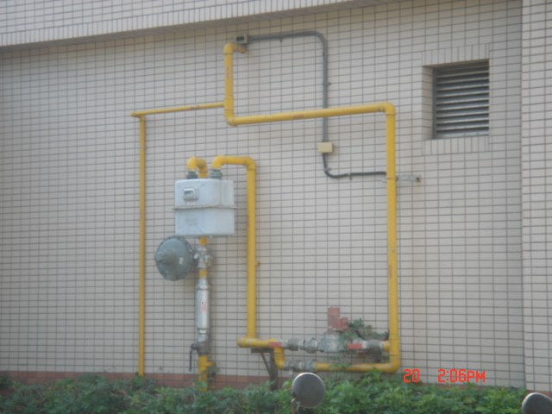
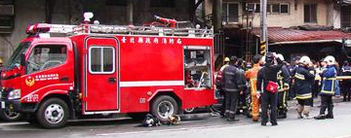
參、災害預防設施及緊急應變措施
照片來源:劉榮昌

Slide 27
工作場所基本態度查核(安全守則)
穿著規定之服裝及正確戴用規定之防護器具
使用指定之安全衛生防護設施
禁止攜帶外食及不得打鬧喧嘩
依照安全衛生工作守則與標準作業程序作業
充分瞭解工作場所相關安全衛生設備措施
工作前後都保持作業場所整齊清潔，工作完畢後器具應歸原位及完整檢查並關閉用水、用電及高壓氣體設施(瓦斯:天然氣或液化石油氣)等設施
資料來源:劉榮昌

Slide 28
工作場所機械等物理危害性查核
學校對機械設施應實施危害性查核:
一、危險性機械或設備(合格證、合格操作人員與主
管人員、型式檢定合格證明與合格操作人員)
二、機械設施作業危害應查核之危險性:
1.電氣性危險
2.異常溫度的危險
3.噪音危險及振動危險
4.使用材料或物質所引起的危害
5.人因性危險
資料來源:劉榮昌

Slide 29
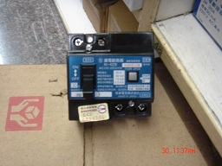
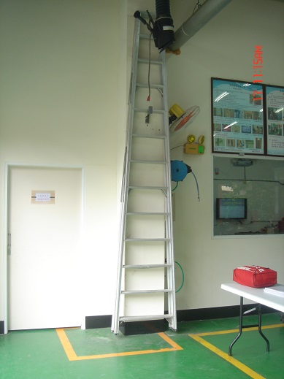
工作場所查核缺失
潮濕場所使用220v移動風扇未設漏電斷路裝置
高逾2公尺，未設踢腳止滑裝置
照片資料來源:劉榮昌

Slide 30
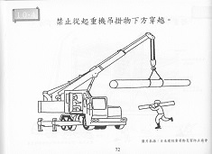
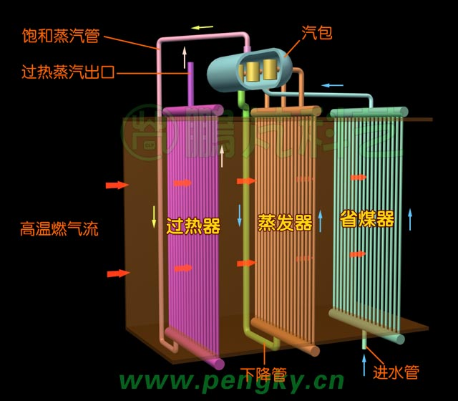
工作場所查核缺失
照片資料來源:劉榮昌

Slide 31
危害預防
實驗人員評估危害並採取適當的預防措施。
  實驗場所安全衛生守則的內容
  使用的實驗材料
  儀器設備與實驗流程
來源:中國勞工安全管理學會
Notes:
教學目標:
有效達成安全衛生管理需求，針對教職員工生、利害相關者、工作場所造成的安全衛生危害與風險，並以不可接受風險為基礎，落實安全衛生管理的目標。預防潛在的安全衛生變異，積極消除實際發生或潛在變異原因。
教材說明:
依照實驗室安全衛生管理事項、配合觀察現場所使用的實驗材料、儀器設備與實驗流程，評估可能的危害類型與嚴重度，採取適當的危害預防措施。

Slide 32
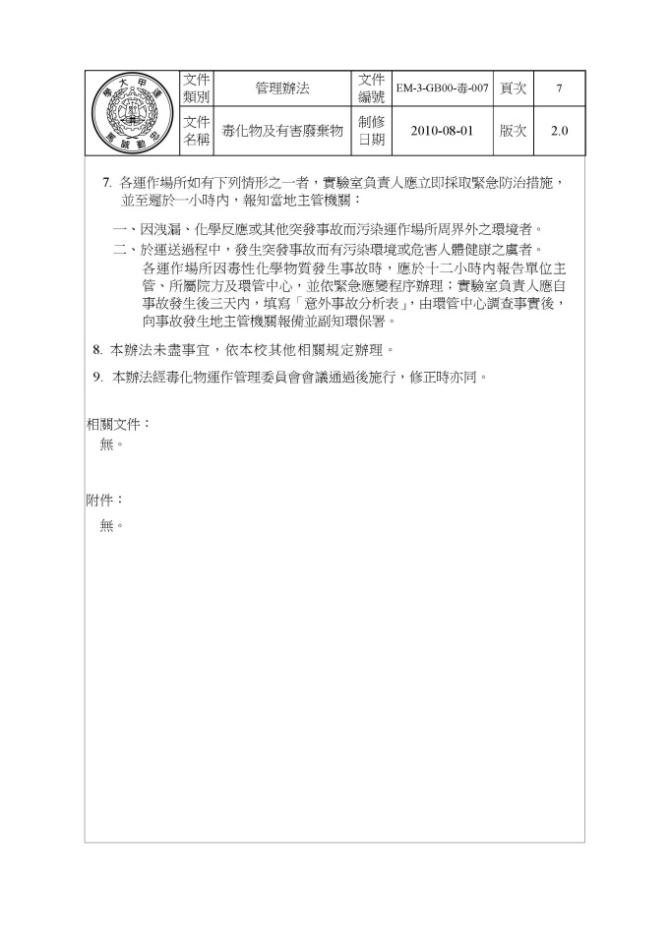
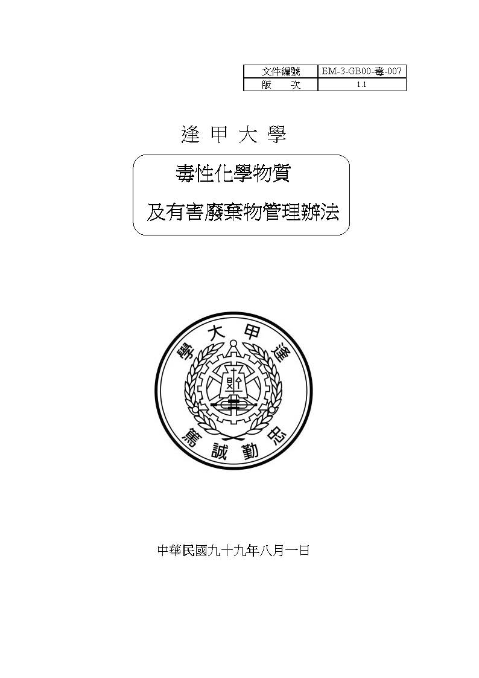
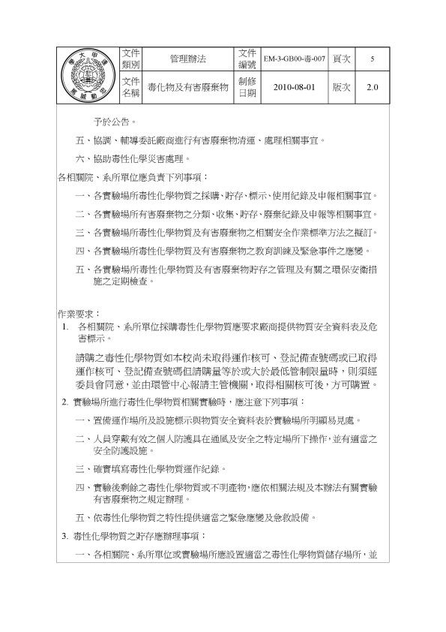
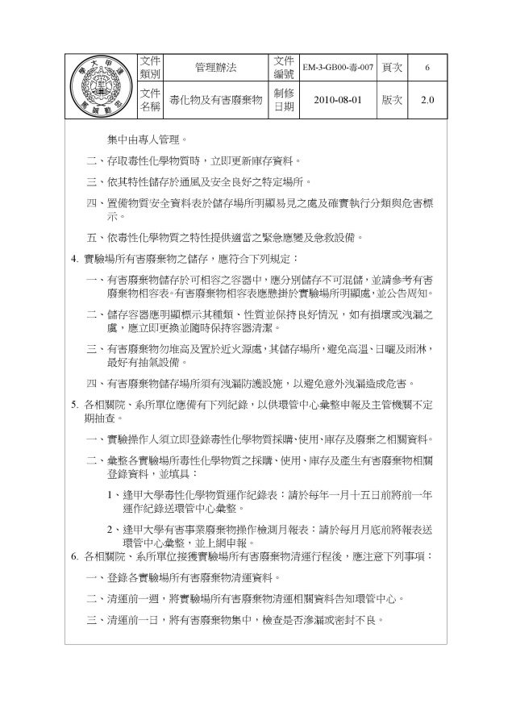
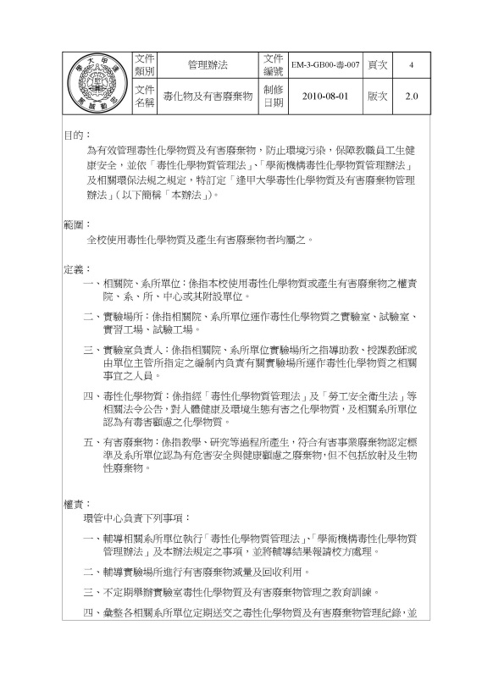

訂定危險物及有害物質管理程序
來源:中國勞工安全管理學會
Notes:
教學目標:實驗室相關危險物及有害物應建立文件化標準程序，以供人員遵循

Slide 33
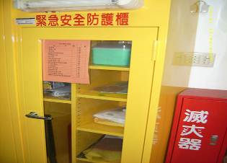
危險/有害物管理
藥品及緊急應變櫃清楚標示警告
派員受訓取得毒化物管理證書
定期申報運作紀錄
化學品置放抽氣式藥品櫃依GHS標示及相容性分類儲存
危害預防之個人防護具、消防設施、SDS皆定期檢查及更新，並於門口有明確標示
來源:中國勞工安全管理學會
Notes:
教學目標:裝設化學物質之洩漏警報器時，應針對所儲存的化學物質的種類與特性（如爆炸上下限）選擇合適的設備。
教材說明:
防火防爆櫃裝設之連動排氣設施需要定期檢查與維護。
安全衛生設施規則，雇主對於作業場所有易燃液體之蒸氣、可燃性氣體或爆燃性粉塵以外之可燃性粉塵滯留，而有爆炸、火災之虞者，應依危險特性採取通風、換氣、除塵等措施外，並依下列規定辦理：
一、指定專人對於前述蒸氣、氣體之濃度，於作業前測定之。
二、蒸氣或氣體之濃度達爆炸下限值之百分之三十以上時，應即刻使勞工退避至安全場所，並停止使用煙火及其他為點火源之虞之機具，並應加強通風。
三、使用之電氣機械、器具或設備，應具有適合於其設置場所危險區域劃分使用之防爆性能構造。
前項第三款所稱電氣機械、器具或設備，係指包括電動機、變壓器、連接裝置、開關、分電盤、配電盤等電流流通之機械、器具或設備及非屬配線或移動電線之其他類似設備。
雇主對於有爆燃性粉塵存在，而有爆炸、火災之虞之場所，使用之電氣機械、器具或設備，應具有適合於其設置場所危險區域劃分使用之防爆性能構造。
雇主對於異類物品接觸有引起爆炸、火災、危險之虞者，應單獨儲放，搬運時應使用專用之運搬機械。但經採取防止接觸之設施者，不在此限。
有機溶劑中毒預防規則雇主於室內儲藏有機溶劑或其混存物時，應使用備有栓蓋之堅固容器，以免有機溶劑或其混存物之溢出、漏洩、滲洩或擴散，該儲藏場所應依下列規定：一、防止與作業無關人員進入之措施。二、將有機溶劑蒸氣排除於室外。

Slide 34
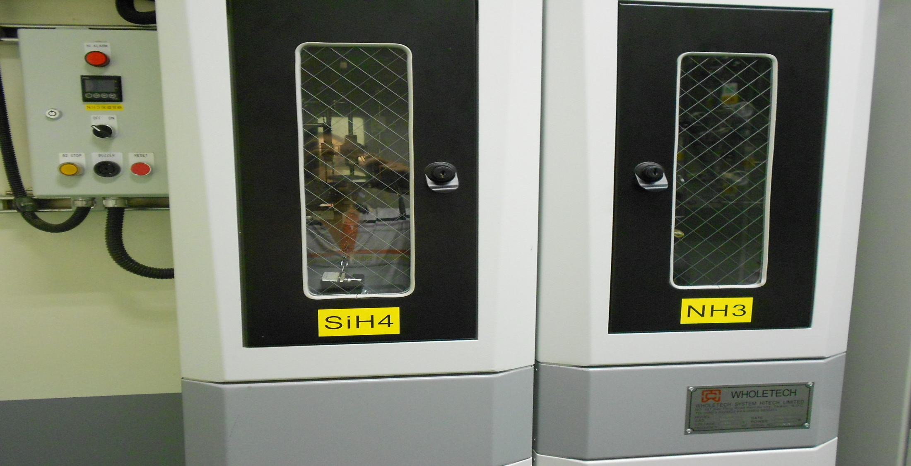
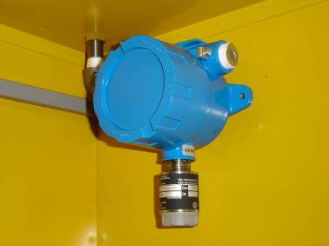
負壓控制裝置
鋼瓶之防火防爆櫃
來源:中國勞工安全管理學會
34
偵測器
Notes:
34
教材說明:
可燃性高壓氣體儲存場所，應設有可對應該氣體的洩漏偵測與警報設備。
如儲存的化學物質為單一種類物質（如氫氣），則應裝設該物質的專用偵測器（如氫氣外洩偵測器）。
通用型的偵測器（如可燃性氣體偵測器），應使用在儲存多種、不特定種類物質（如廢液儲存場）的場所。
注意各種警報器會發出警報時之外洩濃度間的差異。
安全衛生設施規則雇主對於化學設備或其附屬設備，為防止因爆炸、火災、洩漏等造成勞工之危害，應採取下列措施：
一、確定為輸送原料、材料於化學設備或自該等設備卸收產品之有關閥、旋塞等之正常操作。
二、確定冷卻、加熱、攪拌及壓縮等裝置之正常操作。
三、保持溫度計、壓力計或其他計測裝置於正常操作功能。
四、保持安全閥、緊急遮斷裝置、自動警報裝置或其他安全裝置於異常狀態時之有效運轉。

Slide 35
來源:中國勞工安全管理學會
Notes:
重點說明：用電安全為現代生活或學校教研隨時存在的課題，認識電能對人體如何產生影響及感電造成的後果，喚起學員對用電安全的注重

Slide 36
危險性及一般機械設備維護保養
「自動檢查管程序及監督與量測管程序」實施自動檢查：排氣設施、危險性氣體偵測設備、壓力容器、飲水設施水質檢測、活性碳更換、輻射設備安全測試、緊急沖淋設施自動檢查等，資料彙整文件化管理留存三年備查
新增
設備
設定存置地點
維護
更新
報表
匯出
來源:中國勞工安全管理學會
Notes:
36
教學目標:學生操作機械應建立程序並實施機械紹被維護及管理

Slide 37
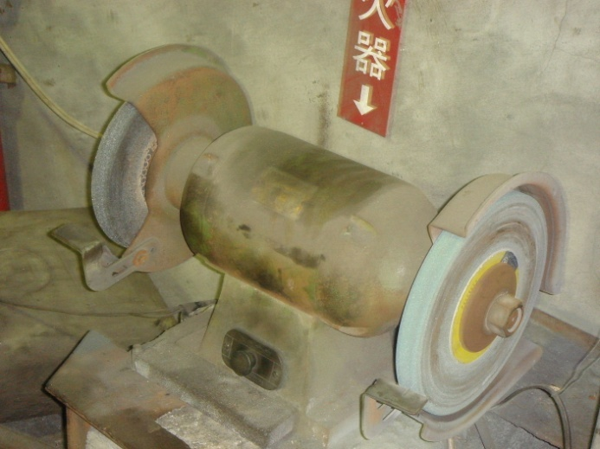
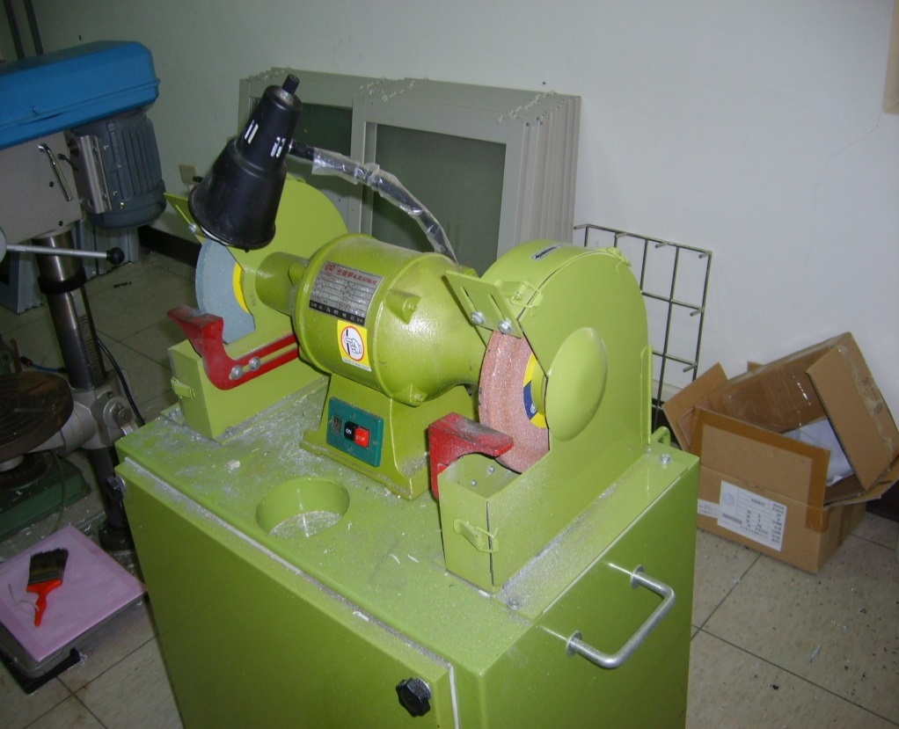

  研磨機之磨轉輪應設置護罩
來源:中國勞工安全管理學會
Notes:
教學重點：認識研磨機，並應建立使用準準程序，規定研磨輪使用，除該研磨輪為側用外，不得使用側面。

Slide 38
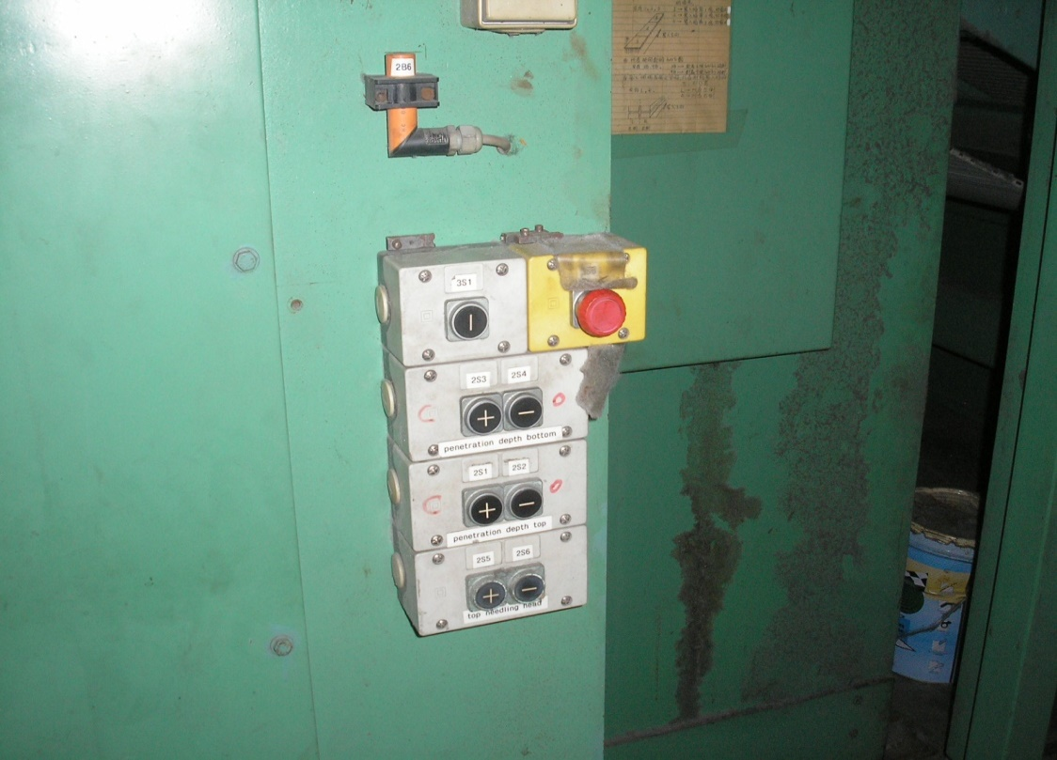
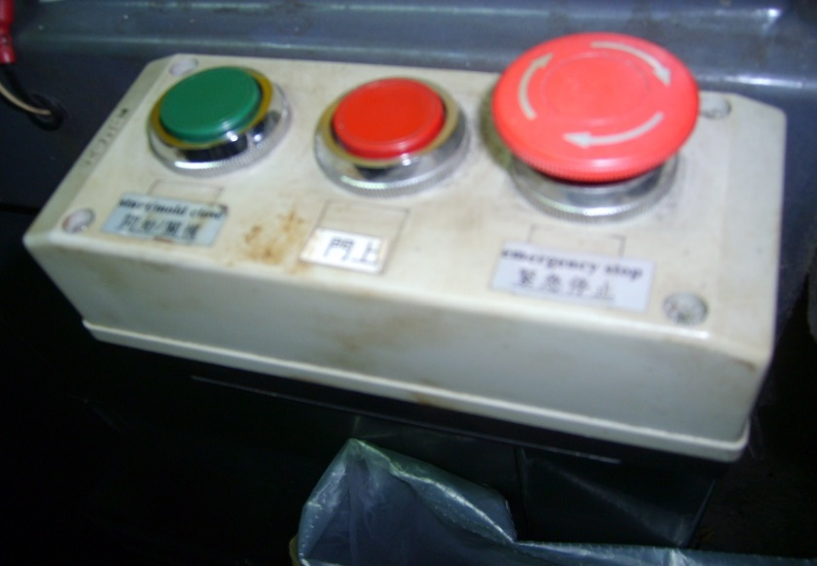
動力運轉之機械，應於適當位置設置緊急制動裝置，並標示，緊急時快速停止機械之運轉。
來源:中國勞工安全管理學會
Notes:
教學目標：學校有責任提供安全的機械給學生使用，學生發緊急事件時，能立即啟動安全控制措施

Slide 39
圓盤鋸，應設置鋸齒接觸預防裝置
來源:中國勞工安全管理學會
Notes:
教學目標：學校有責任提供安全的機械給學生使用，避免學生在實習操作機械時受切割傷。

Slide 40
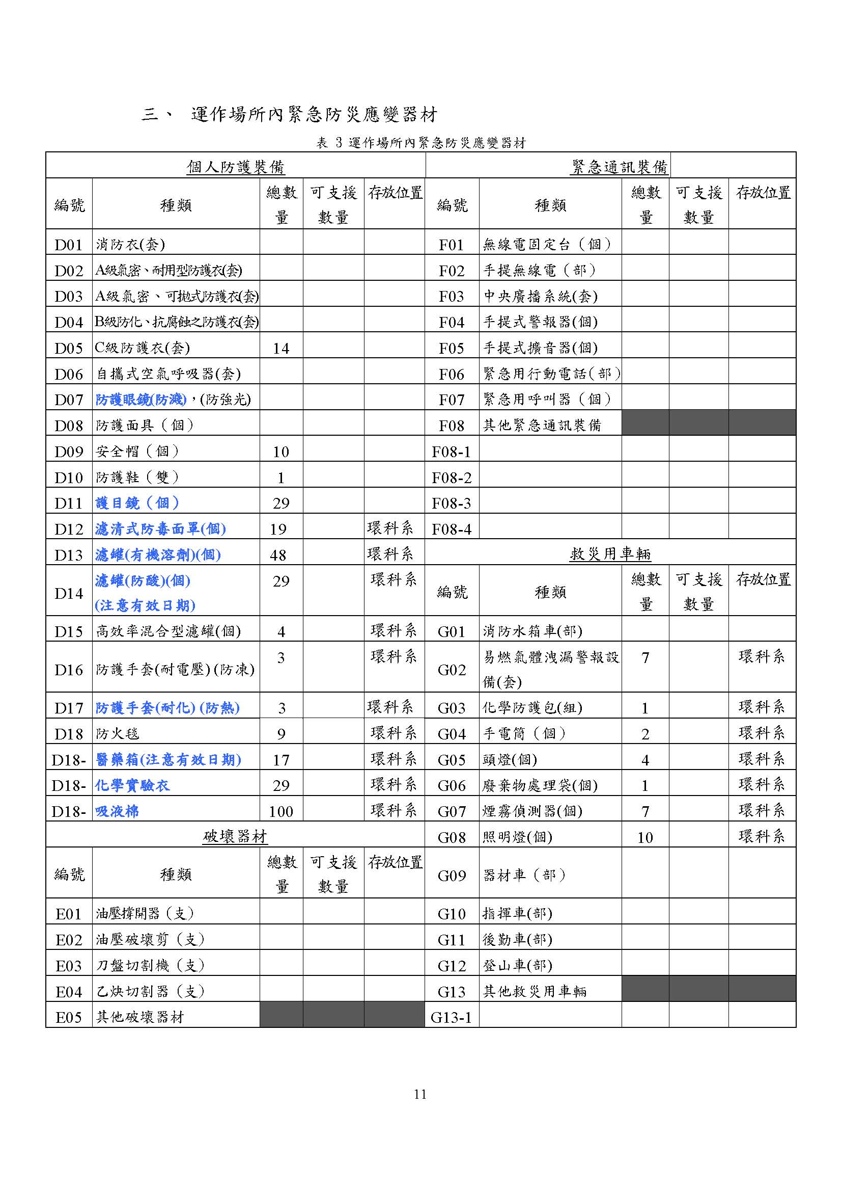
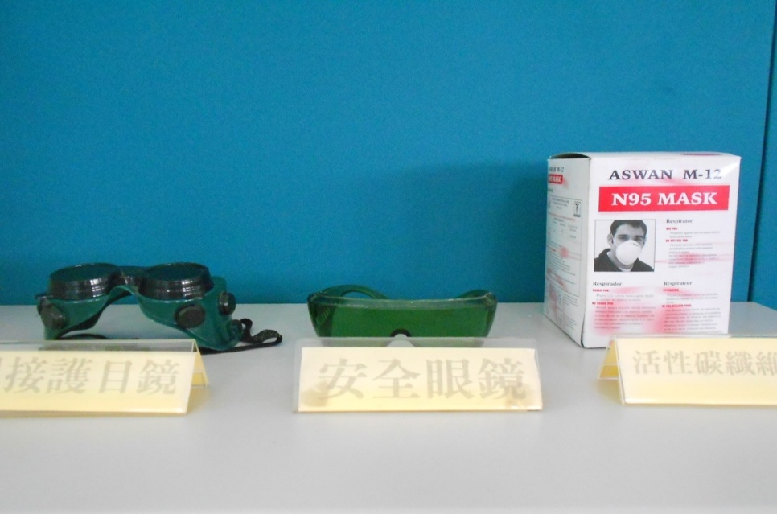
個人防護具標示及使用
Notes:
重點提示:建立個人防護具清單並標示，放置使用者容易取用處，提供使用

Slide 41
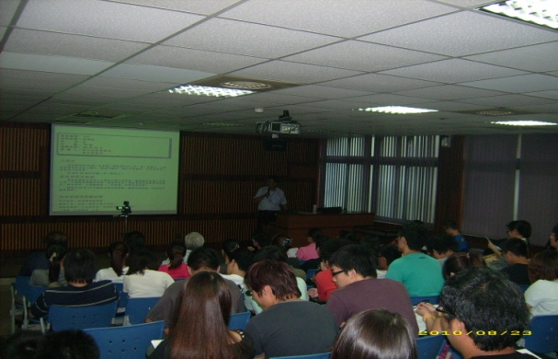
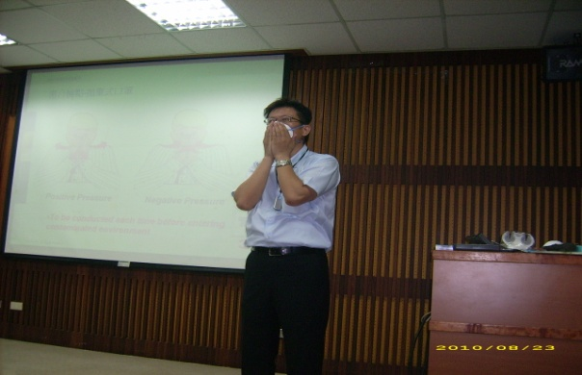
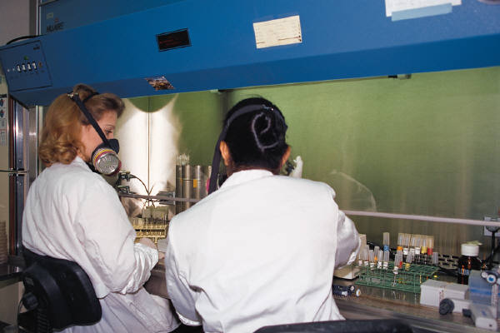
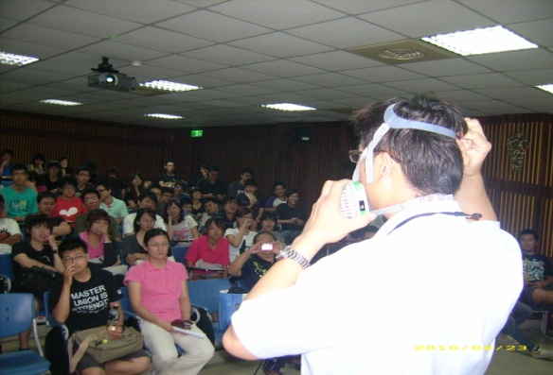
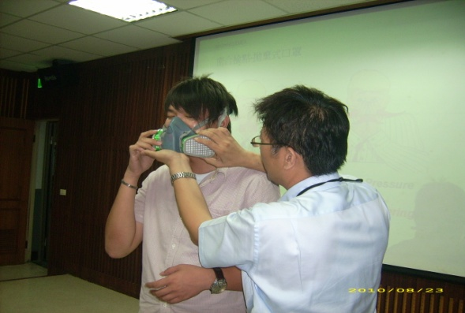
個人防護具標示及使用
個人防護具使用教育訓練
41
Notes:
重點提示:
個人防護具以直接保護勞工，使其免於與有害因素接觸，消除或盡量降低其傷害程度，個人防護具乃勞工安全衛生防護最後一道防線，所產生之危害因子，影響員工之安全與健康。

Slide 42
實驗場所廢棄物管理之查核
廢棄物之管理分類及方法:
無機廢液─分類儲存再委託合格承攬人處理
有機廢液─以生物處理法
有機廢水─先儲存再焚化或委託合格承攬人處理
固體廢棄物─先分類回收再焚化
毒害廢氣─廢氣除毒處理設備
特殊廢棄物─輻射(委託合格承攬人處理)
來源:中國勞工安全管理學會

Slide 43
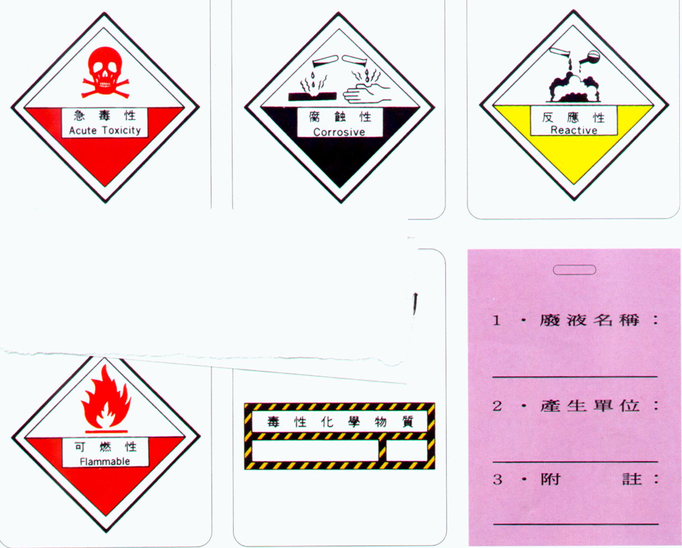
廢液圖示標示及相容表
實驗場所廢棄物圖示標示
來源:中國勞工安全管理學會

Slide 44

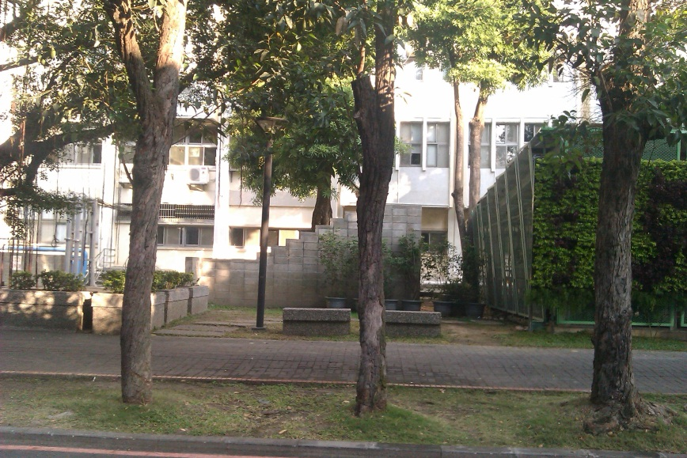

實驗場所有害物廢水處理
災害預防設施
設施地下化
地面公園化
操作專業化
廢水處理廠操作處理流程圖
來源:中國勞工安全管理學會
Notes:
重點說明：實驗室有害廢水納管全數收集處理後排放，定期檢測成分及清汙泥

Slide 45
緊急應變項目
應變組織
應變人員
應變器材
應變演練
應變步驟
疏散逃生
事故通報
急救
45
來源:中國勞工安全管理學會

Slide 46

應變處理原則
緊急應變
預防是避免意外災害的最高指導原則。
平日即應注意各種應變、急救設備(如滅火器、急救箱等)的所在位置與狀態，熟悉各類災害的通報、應變程序不瞭解狀況不要勉強處理，向專家及相關災害諮詢求救！。
災害發生時，最重要的是保持鎮定，注意自身安全，配戴適當個人防護具及各項搶救設備。
再依應變程序，進行通報、救災與急救等動作行動務求正確而不是求快，要第一次就做對，才不會救人反被人救。
來源:中國勞工安全管理學會

Slide 47

災害防救計畫
淹水潛勢地圖
災害疏散指示圖
實驗室有害廢棄物緊急應變計畫書
○○大學
樓館緊急逃生避難疏散動線圖
來源:中國勞工安全管理學會

Slide 48




災害預防設施
消防安全設備及緊急應變
建築物空間系統查詢
step3選擇樓層
step1選擇校區
step4查詢結果
step2選擇大樓名稱
48
來源:中國勞工安全管理學會

Slide 49
緊急應變
救災防護設備表
項次 | 工作項目 | 支用項目 | 數量
1 | 校安中心裝備 | 電腦ㄧ套 | 1
2 | 校安中心裝備 | 傳真機 | 1
3 | 校安中心裝備 | 列表機 | 1
4 | 校安中心裝備 | 全校緊急廣播系統 | 1
5 | 校安中心裝備 | 電動機車 | 1
6 | 校安中心裝備 | 腳踏車 | 1
7 | 校安中心裝備 | 防暴型手電筒 | 3
8 | 校安中心裝備 | 對講機 | 6
9 | 校安中心裝備 | 數位相機 | 1
10 | 校安中心裝備 | 電話機 | 2
11 | 校安中心裝備 | 電擊棒 | 2
12 | 校安中心裝備 | 反光背心 | 20
13 | 校安中心裝備 | 夜用指揮棒 | 10
14 | 校安中心裝備 | 雨衣 | 10
15 | 校安中心裝備 | 雨鞋套 | 30
16 | 校安中心裝備 | 急救箱 | 2
17 | 校安中心裝備 | 工作識別背心 | 12
撥經費購災防設備
設置緊急事件簡訊廣播系統，傳達緊急通聯訊息
建立具雙向溝通之校安網站，提升校內外之溝通並迅速回應
建立全校重要門戶鑰匙管理制度，以利非上班時間緊急事件處理
新流感期間利用防疫通報確實掌握病歷，即時通報主管及教育部
來源:中國勞工安全管理學會

Slide 50

實驗場所入口緊急應變用資訊公告

Slide 51








來源:中國勞工安全管理學會
某大學消防安全設備及標示
Notes:
重點說明：完善的消防應變設施規劃配置，提供及時救災使用，可減低災情及損害

Slide 52
某大學應變組織運作範例
校長
各事業及目的主管機關
事故通報
各災害防救執行小組
學生事件組 | 環安衛事件組 | 天然災害組 | 資訊安全組 | 作業管制組
學務長 | 中心主任 | 總務長 | 資訊長 | 軍訓室主任
調查結報
事故調查
校外協防救災單位
救災
通報
現場災害處理
減災應變：事故場所負責人/受災一、二級單位
通報：災情無法控制通報校內外救災情單位
來源:中國勞工安全管理學會
Notes:
教材說明: 完整規劃緊急應變組織架構及分工，緊急事故發生時，依職權分工啟動應變

Slide 53




某大學應變組織運作範例
災害預防設施
毒化災緊急應變訓練
毒化災緊急應變訓練及演練
緊急應變教育訓練
勞安衛及危害通識教育訓練
勞安衛緊急應變演練教育訓練
來源:中國勞工安全管理學會
Notes:
教學目標：教職員生定期參與緊急應變教育訓練及演練，提升人員緊急應變能力以降低災害發生時的損失

Slide 54

職業災害統計與自主管理
職業災害統計與自主管理
54
來源:中國勞工安全管理學會
Notes:
54
建立並落實現場自主管理機制，預防職災發生

Slide 55
安全衛生實務
H2實驗場所維護
版(未設置實驗場所學校適用)
Notes:
教材的設計概念：參照安全衛生管理系統，規範稽核時應辦事項，因各校屬性、類型不同，運作機制有別，所提供的範例可調整參用。
教材說明: 從實務角度介紹實驗工作場所室稽核(對於學校營繕相關安全衛生實務，本部另訂管理辦法及研習資料)。
教材目的: 藉由本課程之學習，使上課學員對於實驗工作場所室及適用職業安全衛生法設施與作業之查核實務面有更深之瞭解。
本教材製作、修訂於106/3104/10
※種子師資培訓營教師授課提醒：
教材對象:
1.各級學校安衛相關業務之教師與行政人員。
2.大專院校及高工高職實驗場所室教師、研究助理與領有薪資之職員工與學生。
3.國中小學校安衛相關業務之教師與領有薪資之職員工等行政人員。

Slide 56




職業災害統計與自主管理
職業災害調查分析(含承攬商)及統計陳報(含虛驚事故)
虛驚或意外事件報告書
虛驚或意外事件明細表
調查彙整通報
環安衛委員會審議提案改善
來源:中國勞工安全管理學會
Notes:
教學目標：依據監督量測、意外事故、防護具及急救箱管理與承攬商及外包商管理程序，各單位使用急救箱的藥品與器材，記錄「虛驚或意外事件明細表」報陳處理單位進行統計分析，調查彙整經危害鑑別後登錄教育部通報網站，安全衛生委員會召開會議審議，影響身心健康諮商中心及健康中心等協助

Slide 57

無災害工時
職災通報案及意外
事故調查分析表、
登錄教育部網站職
災統計月報表
57
來源:中國勞工安全管理學會
Notes:
重點說明：自我檢核達成無災害管理機制，結合虛驚及意外事故，建立安全衛生管理績效
57

Slide 58








圖片來源:逢甲大學
來源:中國勞工安全管理學會

